Slide 1
VLSI Test Principles and Architectures
第四章 测试生成（Test Generation）
报告人：丁浩宸

Slide 2
介绍
00

Slide 3
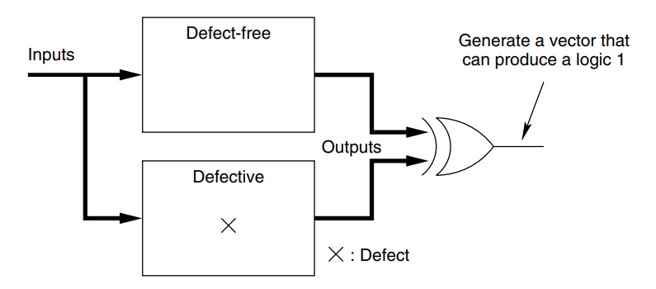
00 介绍
测试生成
目标：生成一组测试向量，以发现芯片中的任何缺陷；亦即，对于任何在功能上与无缺陷芯片不同的有缺陷芯片，必须存在一些输入，使得二者能得到区分。
自动测试向量生成（ Automatic Test Pattern Generation, ATPG）的目标：为数字电路高效地生成有效的测试向量。
DFT方法是为了减少ATPG的负担
理论上如果ATPG引擎能提供高质量的测试向量（故障覆盖率高、测试集小），则DFT就不需要了

Slide 4
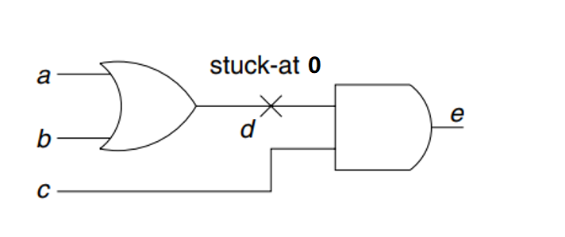
00 介绍
考虑一个stuck-at 0的故障：
必须在a、b处保证d处有1信号，才能检测出d处与正常情况不一样的逻辑值
必须在c处给出1信号，才能使e处能够检测到不同的结果（1×1＝0、1×0=0）
ATPG执行前，一般先对等效故障进行压缩，减少需要识别的故障数目。这之后，再对剩余的故障列表里的每个故障进行测试向量生成。

Slide 5
00 介绍 – 本章主要内容
01 随机测试生成
02 理论背景：布尔差分
03 针对组合逻辑单点故障的ATPG设计
04 时序ATPG设计
05 对无法测试的故障进行识别
06 基于模拟的ATPG设计
07 进阶的基于模拟的ATPG
08 基于混合确定性和仿真的ATPG
09 非单点故障的ATPG
10 测试生成的其他领域

Slide 6
随机测试生成
01

Slide 7
01 随机测试生成
随机测试生成
最简单，在待测电路上随机生成测试并进行故障分级
复杂度低，但测试集可能会非常大，且覆盖率可能会不够高
并不是真正随机的，因为通常使用伪随机数生成器
随机测试集T的置信度：T可以检测到电路中所有固定故障的概率
N个测试向量的测试质量：表示这N个随机向量检测到所有可检测的单点故障的概率。这个值很大程度上取决于被测电路。

Slide 8
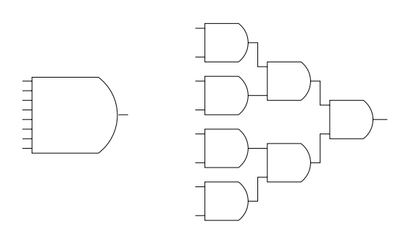
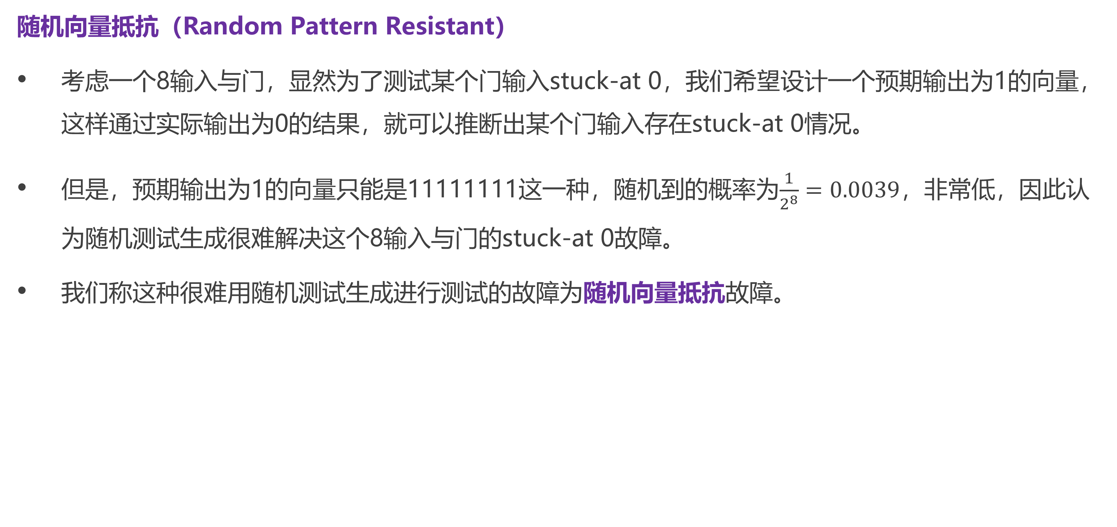
01 随机测试生成 – 随机向量抵抗
随机向量抵抗（Random Pattern Resistant）
考虑一个8输入与门，显然为了测试某个门输入stuck-at 0，我们希望设计一个预期输出为1的向量，这样通过实际输出为0的结果，就可以推断出某个门输入存在stuck-at 0情况。
但是，预期输出为1的向量只能是11111111这一种，随机到的概率为$\frac{1}{2^{8}}=0.0039，非常低，$因此认为随机测试生成很难解决这个8输入与门的stuck-at 0故障。
我们称这种很难用随机测试生成进行测试的故障为随机向量抵抗故障。

Slide 9
01 随机测试生成 – 偏差
偏差（Bias）
为了解决随机向量抵抗的问题，我们可以考虑给每个门的输入设置偏差，即让每个输入随机到1和0的概率不等。在上例中，如果让每个输入获得1的概率改为0.75而非0.5，则随机到的概率就能提升到超过0.1。
确定每个输入的最佳偏差值时，目标通常不是试图获得最佳值的集合，而是增加电路中那些难以控制和难以观察的节点的概率。

Slide 10
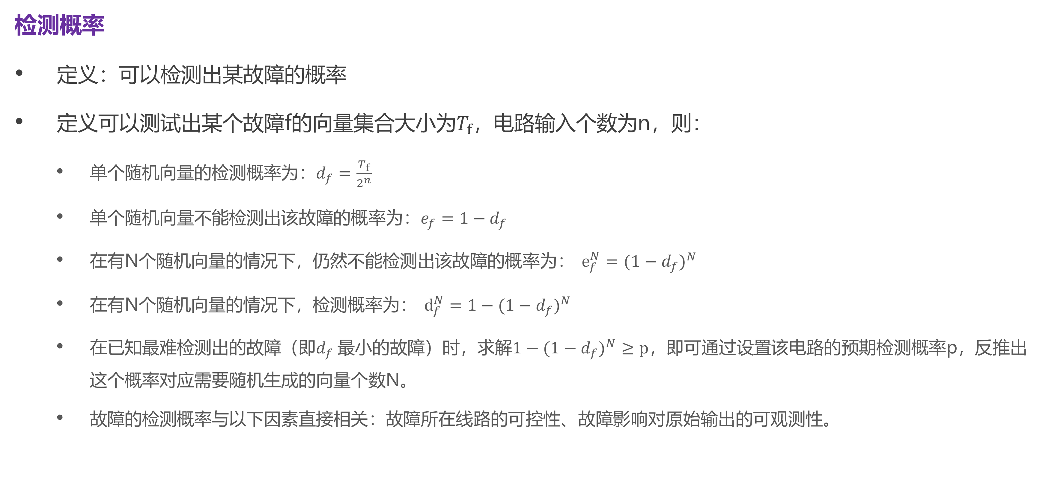
01 随机测试生成 – 检测概率
检测概率
定义：可以检测出某故障的概率
定义可以测试出某个故障f的向量集合大小为$T_{f}，$电路输入个数为n，则：
单个随机向量的检测概率为$：d_{f}=\frac{T_{f}}{2^{n}}$
单个随机向量不能检测出该故障的概率为：$e_{f}=1−d_{f}$
在有N个随机向量的情况下，仍然不能检测出该故障的概率为： $e_{f}^{N}={(1−d_{f})}^{N}$
在有N个随机向量的情况下，检测概率为： $d_{f}^{N}={1−(1−d_{f})}^{N}$
在已知最难检测出的故障（即$d_{f}$最小的故障）时，求解${1−(1−d_{f})}^{N}≥p$，即可通过设置该电路的预期检测概率p，反推出这个概率对应需要随机生成的向量个数N。
故障的检测概率与以下因素直接相关：故障所在线路的可控性、故障影响对原始输出的可观测性。

Slide 11
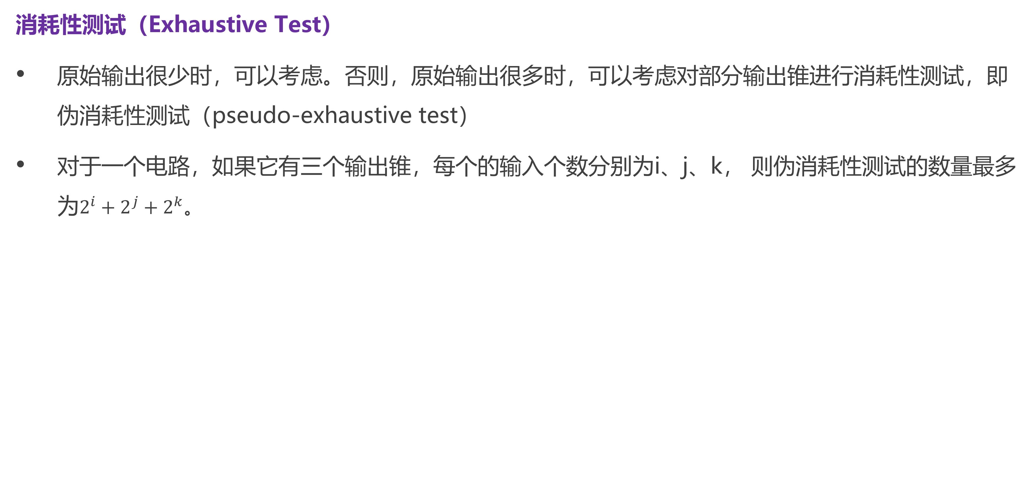
01 随机测试生成 – 消耗性测试
消耗性测试（Exhaustive Test）
原始输出很少时，可以考虑。否则，原始输出很多时，可以考虑对部分输出锥进行消耗性测试，即伪消耗性测试（pseudo-exhaustive test）
对于一个电路，如果它有三个输出锥，每个的输入个数分别为i、j、k， 则伪消耗性测试的数量最多为$2^{i}+2^{j}+2^{k}。$

Slide 12
理论背景：布尔差分
02

Slide 13
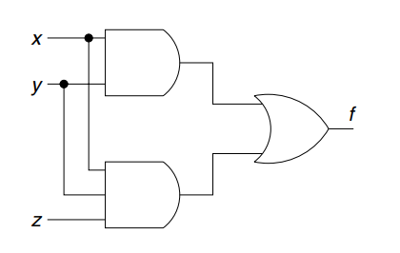
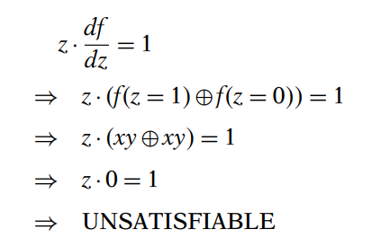
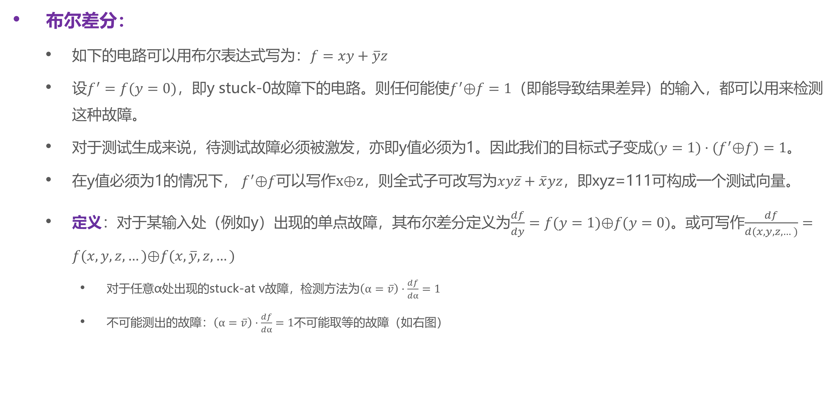
02 理论背景：布尔差分
布尔差分：
如下的电路可以用布尔表达式写为：$f=xy+\overline{y}z$
设$f^{′}=f(y=0)$，即y stuck-0故障下的电路。则任何能使$f^{′}\text{⊕}f=1$（即能导致结果差异）的输入，都可以用来检测这种故障。
对于测试生成来说，待测试故障必须被激发，亦即y值必须为1。因此我们的目标式子变成${(y=1)·(f}^{′}\text{⊕}f)=1$。
在y值必须为1的情况下， $f^{′}\text{⊕}f$可以写作$x\text{⊕}z$，则全式子可改写为$xy\overline{z}+\overline{x}yz，$即xyz=111可构成一个测试向量。
定义：对于某输入处（例如y）出现的单点故障，其布尔差分定义为$\frac{df}{dy}=f(y=\text{1)}\text{⊕}f(y=0)$。或可写作$\frac{df}{d(x,y,z,…)}=$ $f(x,y,z,…\text{)}\text{⊕}f(x,\overline{y},z,…)$
对于任意α处出现的stuck-at v故障，检测方法为$\left(α=\overline{v}\right)·\frac{df}{dα}=1$
不可能测出的故障：$\left(α=\overline{v}\right)·\frac{df}{dα}=1$不可能取等的故障（如右图）

Slide 14
针对组合逻辑单点故障的ATPG设计
03

Slide 15
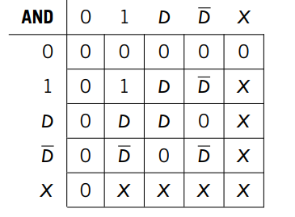
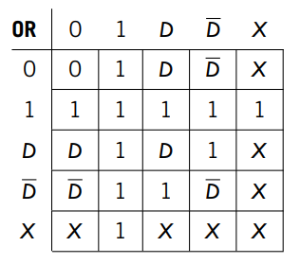
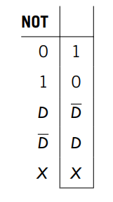
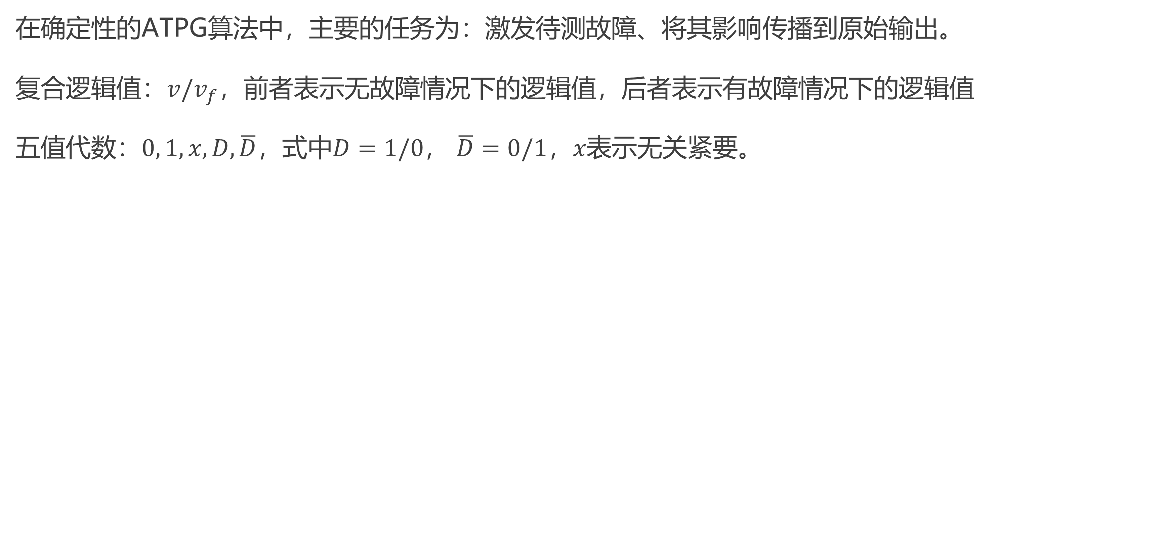
03 针对组合逻辑单点故障的ATPG设计
在确定性的ATPG算法中，主要的任务为：激发待测故障、将其影响传播到原始输出。
复合逻辑值：${v/v}_{f}，$前者表示无故障情况下的逻辑值，后者表示有故障情况下的逻辑值
五值代数：$0, 1, x, D, \overline{D}$，式中$D=1/0$， $\overline{D}=0/1，x$表示无关紧要。

Slide 16
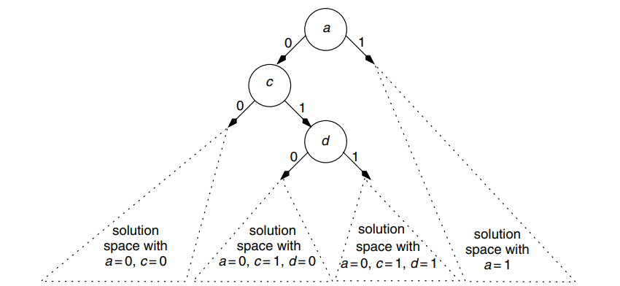
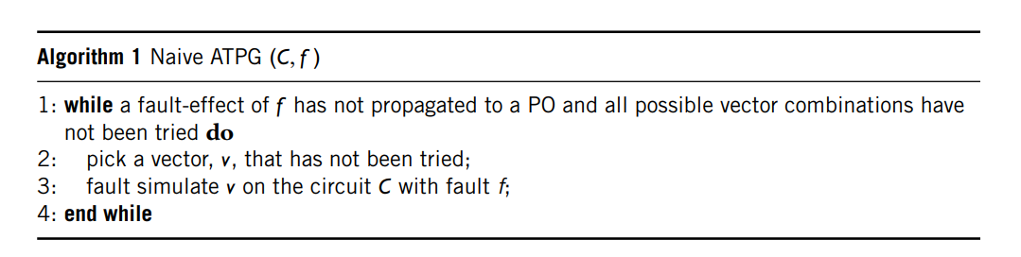
03 针对组合逻辑单点故障的ATPG设计 - Naïve算法
Naïve算法：
当故障f的影响没有传播到任何原始输出，且所有可能的测试向量还都没被尝试时，直接盲选一个测试向量并尝试。
直到某一个测试向量能让故障f的影响传播到原始输出为止。
这个算法显然在最坏情况下可以达到指数级复杂度，因此在尝试的方案上可以考虑改得更加智能一些。例如对于某个电路，其第一个原始输入设为0时不可能检测出任何故障，那么如果让这个算法“意识”到这一点，并只尝试原始输入为1的情况，就可能降低复杂度。
因此可以将决策树应用到这种ATPG算法上（尽管这个决策树并不一定是二叉的） 。

Slide 17
03 针对组合逻辑单点故障的ATPG设计 - Naïve算法
Naïve算法：
决策树每次做出决定时，搜索空间都会减半。
决策树的每个从根到叶的路径都代表一个解向量。
决策做出后，决策节点的两个分支下的解空间是不相交的。
如果存在解向量，则沿着决策树必定存在一条通向解的路径；如果任何路径都不能通向解向量，则该故障的检测是无解的
没有必要枚举所有的向量情况（这一定会导致指数级复杂度），例如与激发故障或传播故障完全无关的电路节点就不必包括在决策过程中。（例如，如果某条路径已经注定使得故障不会被激发了，那么剩余任何值的组合都无法帮助激发和传播故障，这些组合也就没有遍历的必要了）

Slide 18
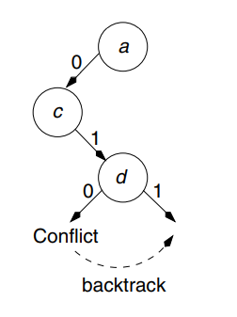
03 针对组合逻辑单点故障的ATPG设计 - Naïve算法
Naïve算法：
决策树的回溯（非常类似于DFS）：
如果某个决策已经确认没有继续检索的必要了，那么需要回溯到之前没探索完的分支。
最简单的机制是回溯到最近做出的决策。
当回溯任何决策时，必须撤消先前决策变量的赋值所隐含的信号值。
在右例中，如果d=0确认没有继续检索的必要了，那么需要回溯，探索d=1。
如果d=1也没有继续检索的必要了，说明d可以置为x（不关心），并继续回溯到c=0。
回溯虽然会导致先前决策被撤销，但仍然可以作为隐含价值，辅助后面的决策进行。

Slide 19
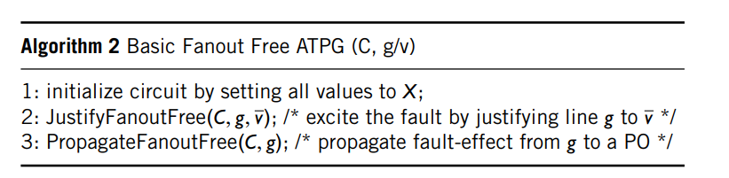
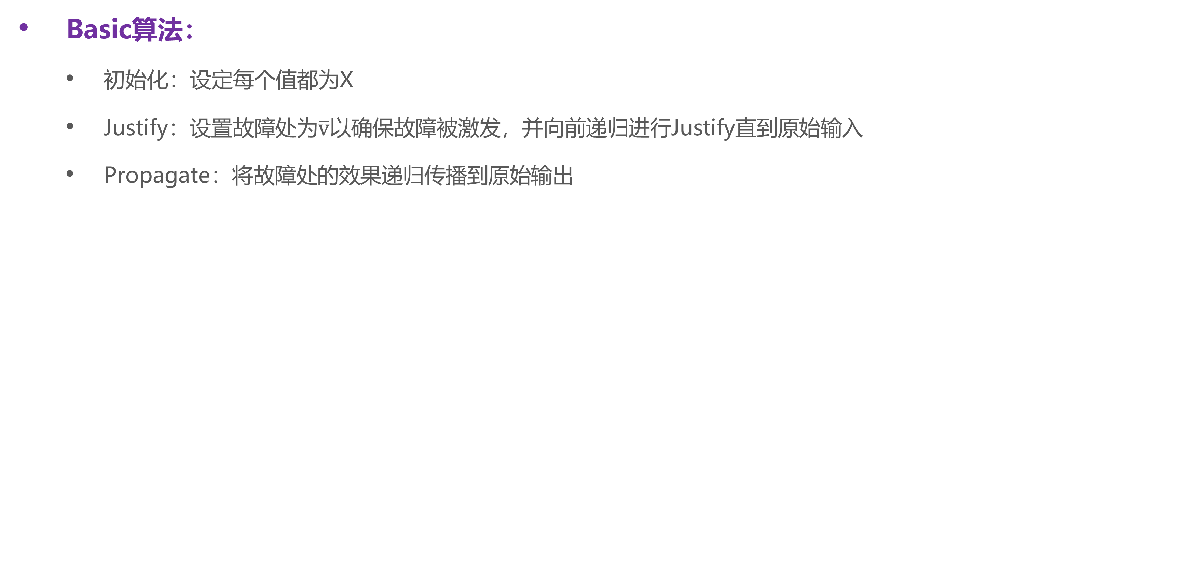
03 针对组合逻辑单点故障的ATPG设计 - Basic算法
Basic算法：
初始化：设定每个值都为X
Justify：设置故障处为$\overline{v}$以确保故障被激发，并向前递归进行Justify直到原始输入
Propagate：将故障处的效果递归传播到原始输出

Slide 20
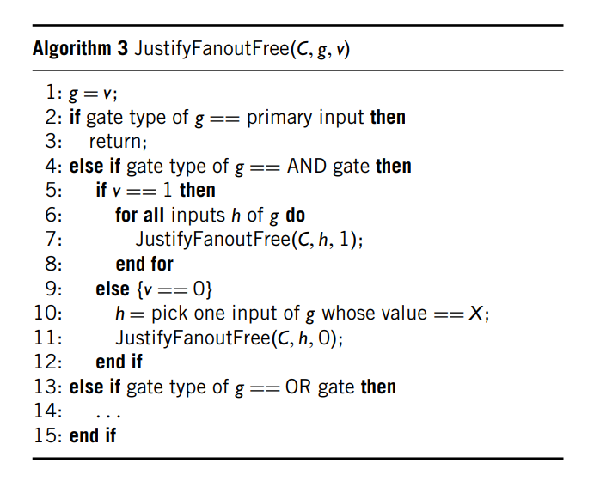
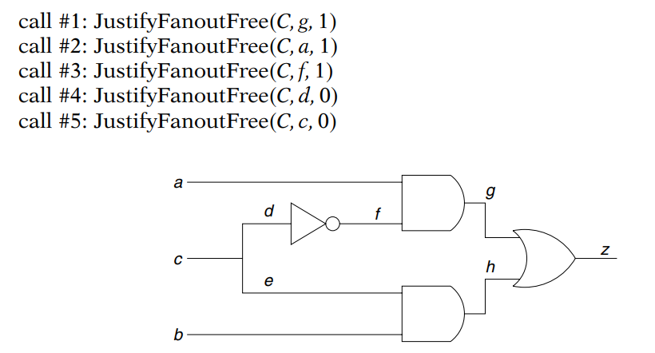
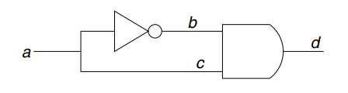
03 针对组合逻辑单点故障的ATPG设计 - Basic算法
Basic算法：
Justify：
以g stuck-at 0故障为例，电路和递归Justify的路径如右上图所示。
对于具有扇出结构的电路而言，Justify过程可能会遇到冲突。 这是因为，在具有扇出分支的电路中，可以追溯到同一扇出主干的多个信号是相关的，在它们上并不一定能随意赋值。（例如下图就不可能Justify d=1，因为b和c永远是相反值，但Justify d=1一定意味着下一步要Justify b=c=1。）

Slide 21
03 针对组合逻辑单点故障的ATPG设计 - Basic算法
Basic算法：
Justify的过程中，仍然可能出现决策，例如如果需要Justify g=0，则必须在a=0、f=0中进行决策。
这可能导致错误决策，例如：
Justify z=0
Justify g=0且h=0，以下先考虑g=0
选择了f=0，则需要Justify c=1
考虑h=0，则需要Justify c=e=b=0，矛盾于c=1
因此认为f=0的选择是错误的
但如前所言，错误决策也可能作为后续决策的隐藏条件，例如我们现在可以直接确定Justify a=0了（反而，如果f=0并不错误，则a=0仍然需要进一步验证，不能直接确定）

Slide 22
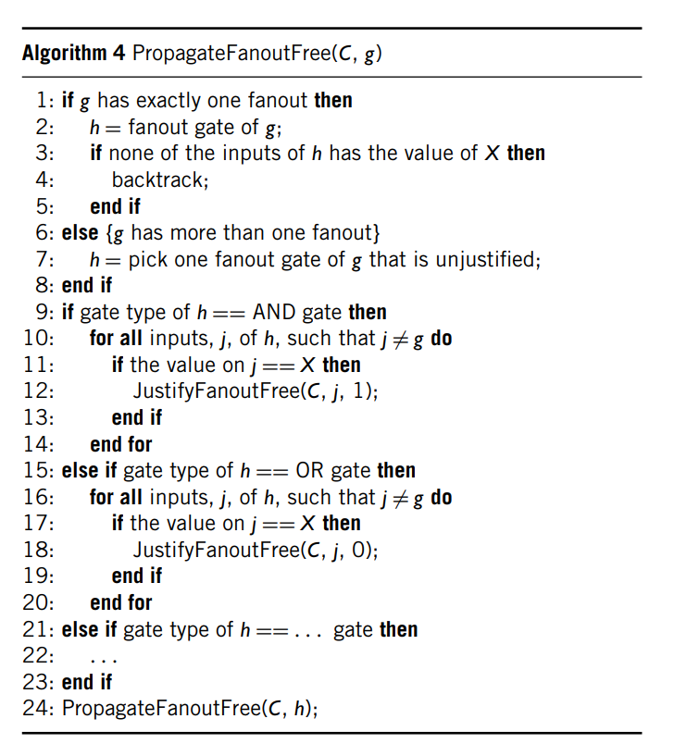
03 针对组合逻辑单点故障的ATPG设计 - Basic算法
Basic算法：
Propagate：
每次沿着当前门的扇出传播一个门
对于这个门的其他为X的输出，Justify它的非控制值
如果是控制值，则这个门一定不会由于当前门的故障而改变结果，因为结果是由控制值控制住了的。
如此进行下去，直到达到原始输出
如果递归途中某个门的所有其他输出都不为X，回溯

Slide 23
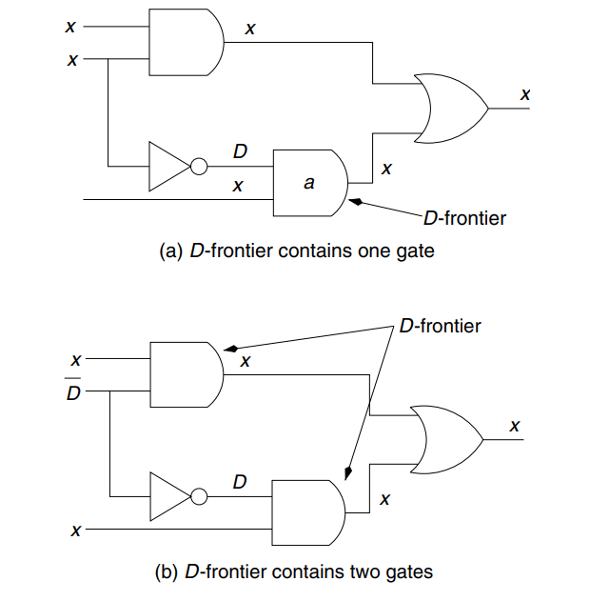
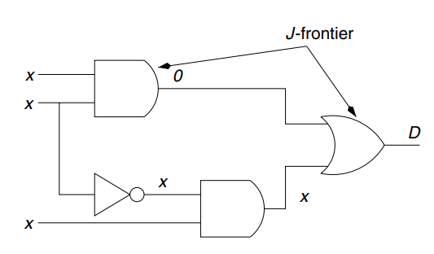
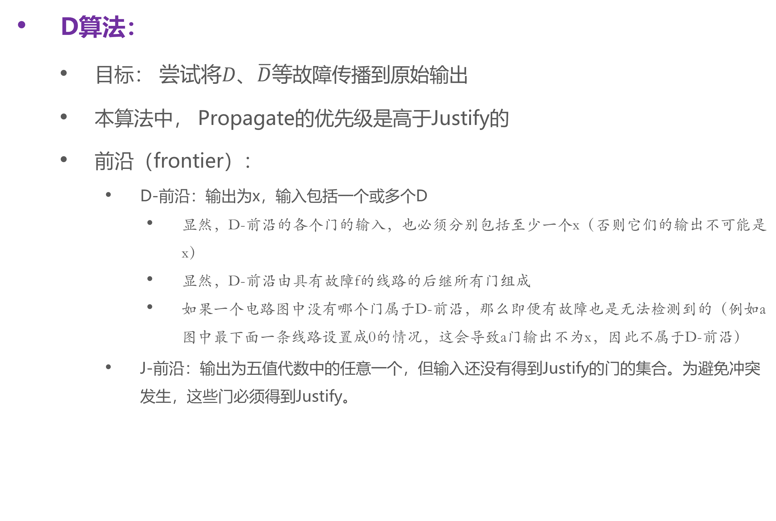
03 针对组合逻辑单点故障的ATPG设计 - D算法
D算法：
目标： 尝试将$D、\overline{D}等$故障传播到原始输出
本算法中， Propagate的优先级是高于Justify的
前沿（frontier）：
D-前沿：输出为x，输入包括一个或多个D
显然，D-前沿的各个门的输入，也必须分别包括至少一个x（否则它们的输出不可能是x）
显然，D-前沿由具有故障f的线路的后继所有门组成
如果一个电路图中没有哪个门属于D-前沿，那么即便有故障也是无法检测到的（例如a图中最下面一条线路设置成0的情况，这会导致a门输出不为x，因此不属于D-前沿）
J-前沿：输出为五值代数中的任意一个，但输入还没有得到Justify的门的集合。为避免冲突发生，这些门必须得到Justify。

Slide 24
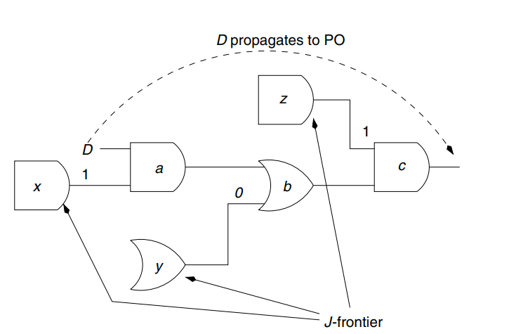
03 针对组合逻辑单点故障的ATPG设计 - D算法
D算法：
流程：
把D-前沿传播到原始输出（如右图则是沿着a、b传播到c）。这些门都是D-前沿。
每传播一个门，这个门的其他输入门（即“侧门”，如D和x之于a、a和y之于y、b和z之于c）都应当视为J-前沿。在D-前沿传播到原始输出后，这些J-前沿中的门都应该被按顺序Justify。
Justify时，一旦出现冲突，仍然需要进行回溯。
需要注意的是，有的情况下Justify显然不能进行，例如同时Justify a=1和b=0的情况。这种显然的冲突如果能够通过智能的手段提前回避掉，就能很大程度上提升算法效率。

Slide 25
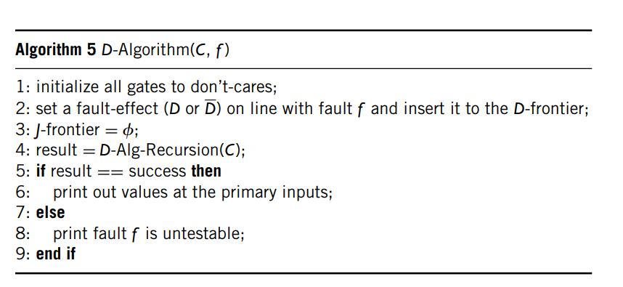
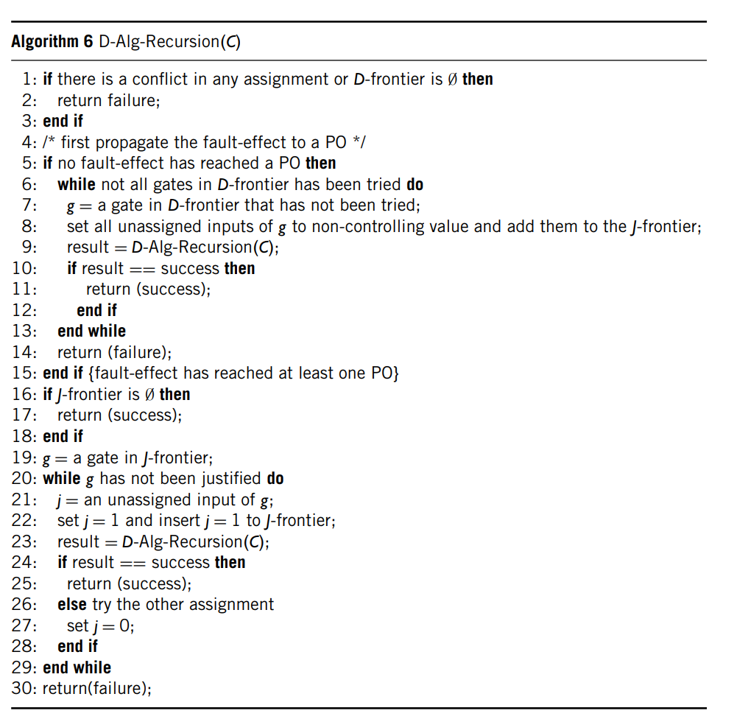
03 针对组合逻辑单点故障的ATPG设计 - D算法
D算法：
流程：
把D-前沿传播到原始输出（如右图则是沿着a、b传播到c）。这些门都是D-前沿。
每传播一个门，这个门的其他输入门（即“侧门”，如D和x之于a、a和y之于y、b和z之于c）都应当视为J-前沿。在D-前沿传播到原始输出后，这些J-前沿中的门都应该被按顺序Justify。
Justify时，一旦出现冲突，仍然需要进行回溯。
需要注意的是，有的情况下Justify显然不能进行，例如同时Justify a=1和b=0的情况。这种显然的冲突如果能够通过智能的手段提前回避掉，就能很大程度上提升算法效率。

Slide 26
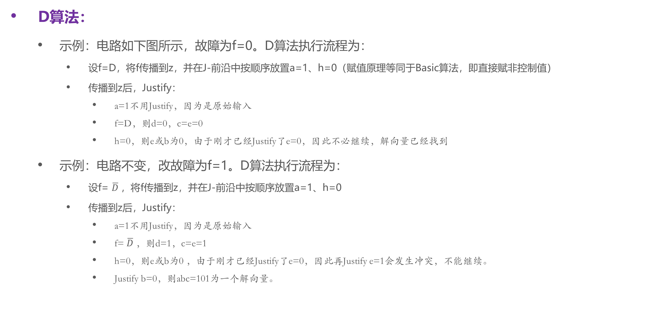
03 针对组合逻辑单点故障的ATPG设计 - D算法
D算法：
示例：电路如下图所示，故障为f=0。D算法执行流程为：
设f=D，将f传播到z，并在J-前沿中按顺序放置a=1、h=0（赋值原理等同于Basic算法，即直接赋非控制值）
传播到z后，Justify：
a=1不用Justify，因为是原始输入
f=D，则d=0，c=e=0
h=0，则e或b为0，由于刚才已经Justify了e=0，因此不必继续，解向量已经找到
示例：电路不变，改故障为f=1。D算法执行流程为：
设f= $\overline{D}$，将f传播到z，并在J-前沿中按顺序放置a=1、h=0
传播到z后，Justify：
a=1不用Justify，因为是原始输入
f= $\overline{D}$，则d=1，c=e=1
h=0，则e或b为0 ，由于刚才已经Justify了e=0，因此再Justify e=1会发生冲突，不能继续。
Justify b=0，则abc=101为一个解向量。

Slide 27
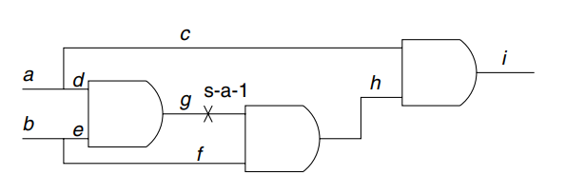
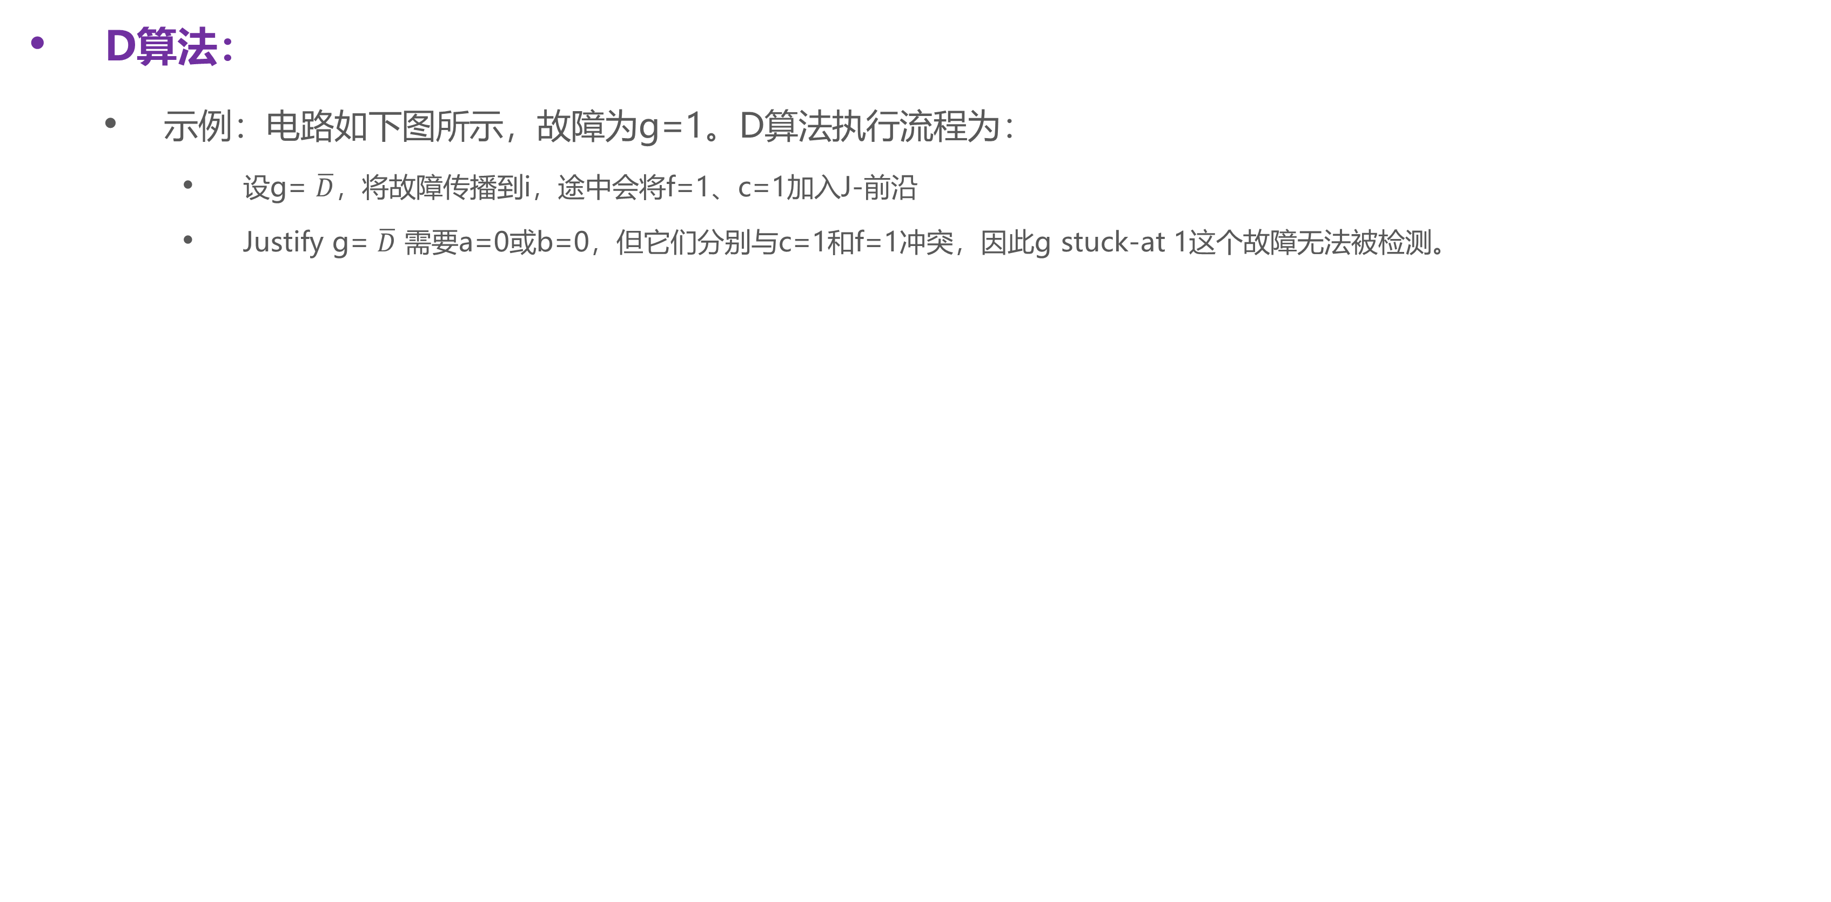
03 针对组合逻辑单点故障的ATPG设计 - D算法
D算法：
示例：电路如下图所示，故障为g=1。D算法执行流程为：
设g= $\overline{D}$，将故障传播到i，途中会将f=1、c=1加入J-前沿
Justify g= $\overline{D}$ 需要a=0或b=0，但它们分别与c=1和f=1冲突，因此g stuck-at 1这个故障无法被检测。

Slide 28
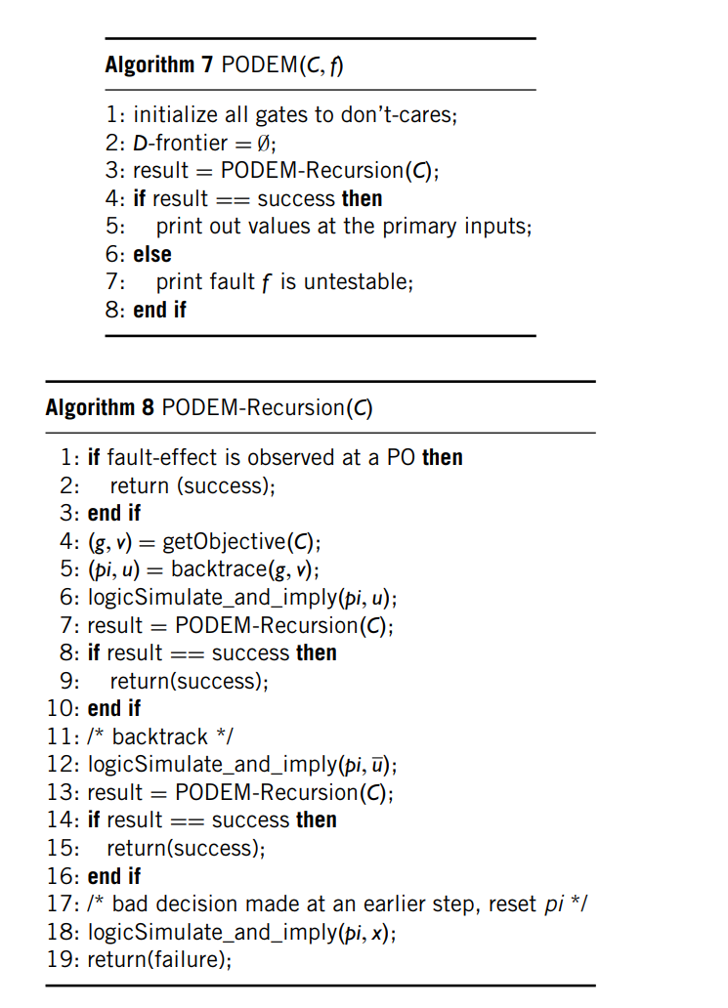
03 针对组合逻辑单点故障的ATPG设计 – PODEM算法
PODEM算法：
在D算法中，决策点可能是电路中的任何一个门；但PODEM算法限制决策只可能在原始输入发生
解向量只可能在原始输入出现，且原始输入的个数一定比门数少很多。
PODEM算法从原始输入出发，保留D-前沿而放弃J-前沿，将输入从原始输入搜索传播到故障点和原始输出。
每搜索一步，都检测待测故障是否被激发，（如果被激发的话）先寻路到原始输入，再通过模拟观察是否能传播到原始输出。
激发故障的优先级是高于寻找路径的。

Slide 29
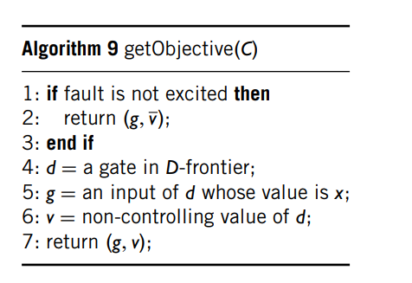
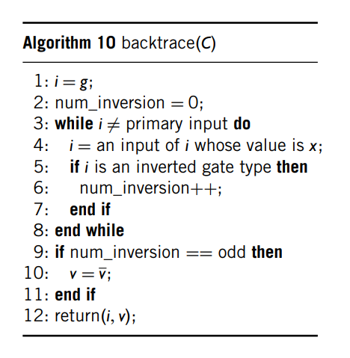
03 针对组合逻辑单点故障的ATPG设计 – PODEM算法
PODEM算法：
流程：
在D-前沿中选定一个目标（初始目标为故障点），并使用非控制值（对故障点则为相反值）赋值给这个门。
对选定的这个门，利用backtrace函数生成一个它的未Justify路径，并确定这个路径上的原始输入的值
逻辑模拟这个值，观察能否激发故障，且当前的D-前沿包括哪些门。
以这些门作为目标重复上述过程，直到确定故障能被激发且能逻辑模拟后发现D-前沿为原始输出为止。

Slide 30
03 针对组合逻辑单点故障的ATPG设计 – PODEM算法
PODEM算法：
示例：电路图如下，故障为f stuck-at 0
流程：
设置各门输出值为x，并找到第一个目标：f=1
Backtrace，得到原始输入c必须等于0。逻辑模拟，发现c=0能够使f stuck-at 0被激发，且当前D-前沿传播到了g
目标设定为g，并得到新的目标：a=1（与门的非控制值为1）
Backtrace，但a就是原始输入，所以a=1。逻辑模拟，发现a=1、c=0能够使f stuck-at 0被激发，且当前D-前沿传播到了z
结束，a=1、c=0、b=x

Slide 31
03 针对组合逻辑单点故障的ATPG设计 – PODEM算法
PODEM算法：
示例：电路图如下，故障为b stuck-at 0
流程：
设置各门输出值为x，并找到第一个目标：b=1
Backtrace，得到原始输入a必须等于0。逻辑模拟，发现a=0能够使b stuck-at 0被激发，但由于此时b、c的值都是确定的，因此d的值也确定了（而非x），所以d不能加入D-前沿。
回溯，尝试a=1，但这根本就不能激发b stuck-at 0。
再次尝试回溯，但a是原始输入，无法继续回溯。
算法失败，认为b stuck-at 0这个故障无法检测

Slide 32
03 针对组合逻辑单点故障的ATPG设计 – PODEM算法
PODEM算法：
示例：电路图如下，故障为g stuck-at 1
流程：
设置各门输出值为x，并找到第一个目标：g=0
Backtrace，首先尝试a=0，此时认为D-frontier在h，但并没有X路径从h到达原始输出（因为事实上h、i的值都确定了）
回溯，尝试a=1、b=0，此时b、e、f均为0，仍然认为D-frontier在h，但并没有X路径从h到达原始输出（因为h、i的值还是都确定了）
尝试回溯，但无法回溯。
认为g stuck-at 1是无法检测的故障。

Slide 33
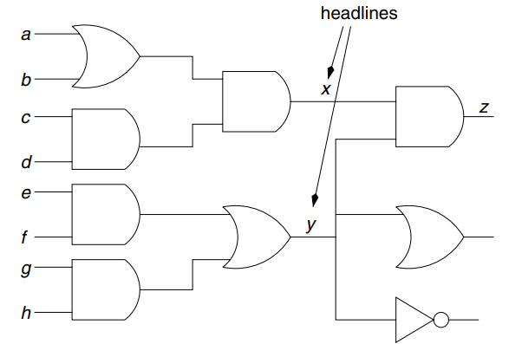
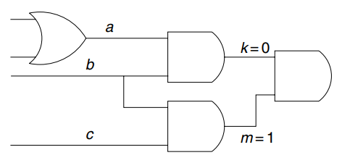
03 针对组合逻辑单点故障的ATPG设计 – FAN算法
FAN算法：
PODEM算法的劣势：
决策点数目仍然较多
由于一次只关注一个目标，因此可能过分关注局部而忽略全局
FAN算法的改进内容：
识别电路中的headlines（无扇出区域的输出信号）
对于这些扇入锥，只要锥外信号和锥内信号没有冲突，它们寻路到的原始输入就也不可能冲突；换言之，任何锥内的信号分配都可以无冲突地Justify到原始输入。这也就允许了backtrace回溯到headlines而不只是原始输入。（如上图，如果z=1是目标，那么backtrace不用追到原始输入而只用到x和y即可，因为它们是headlines）
简言之，这是将若干个原始输入整合为一个扇入锥进行考虑，减少了决策点。
此外，FAN算法同时可以考虑多个目标，例如右下图，PODEM算法的backtrace会直接考虑k=0，并进一步考虑b=0（这推理到最后会与m=1矛盾）；FAN算法会同时考虑k=0和m=1，通过在backtrace中引入计分的方式，最终得到考虑b=0不如考虑a=0的结论。

Slide 34
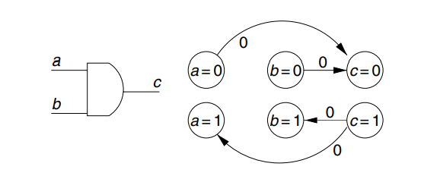
03 针对组合逻辑单点故障的ATPG设计 – 静态逻辑预测
静态逻辑预测（Static Logic Implications）：
逻辑预测的内容，是捕获给电路中其他门进行赋值的效果。这对于ATPG做出更好的决策、减少回溯次数等非常有帮助。在逻辑模拟、故障模拟、故障诊断、逻辑验证、逻辑优化、识别不可测试的故障中均有作用。
静态逻辑预测可以在ATPG开始前一次性地完成，完成后就可以获得信号的某些子集之间的关系。
静态逻辑预测可以分为直接预测（只表示电路门上的逻辑关系）、间接预测和扩展向后预测（需要电路仿真以及过渡和反证性质的应用）
术语定义
[N, v, t]：在时间t把v值赋给门N（当t=0时可忽略不写）
[N, v, t1]→[M, w, t2]：在时间t1把v值赋给门N，能导致在时间t2时把w值赋给门M
Impl[N, v, t1]：“在时间t1把v值赋给门N”这个行为，能导致的所有行为的集合。

Slide 35
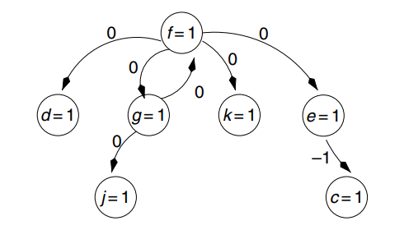
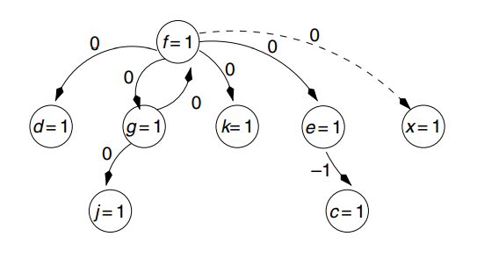
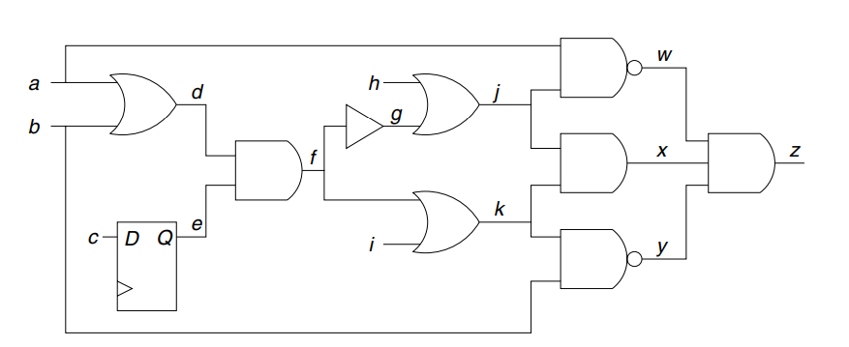
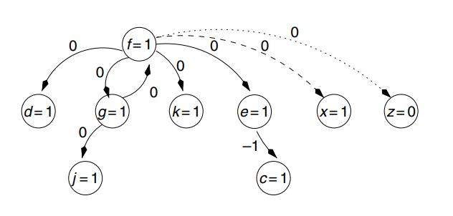
03 针对组合逻辑单点故障的ATPG设计 – 静态逻辑预测
静态逻辑预测（Static Logic Implications）：
以下图为例，解释直接、间接和扩展向后预测的区别：
直接：如果给出[f, 1, 0]，则可以推出直接相连的门的情况：[g, 1, 0]、 [k, 1, 0]、 [d, 1, 0]、 [e, 1, 0]
间接：根据上述的直接结论[g, 1, 0] ，我们可以推出[j, 1, 0]；再加上[k, 1, 0]，我们可以推出[x, 1, 0]。则说[x, 1, 0]是[f, 1, 0]的间接预测。
扩展向后：例如[d, 1, 0]并不能直接推出[a, 1, 0]和[b, 1, 0]，但我们可以把Impl[a, 1, 0]和Impl[f, 1, 0]进行仿真得到setA，把Impl[b, 1, 0]和Impl[f, 1, 0]进行仿真得到setB。setA和setB的交集即是[d, 1, 0]的扩展向后预测（这些是无论a=1还是b=1成立，都会随之成立的结论，例如z=0）

Slide 36
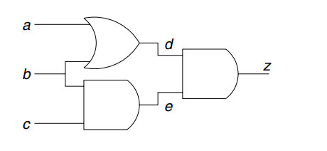
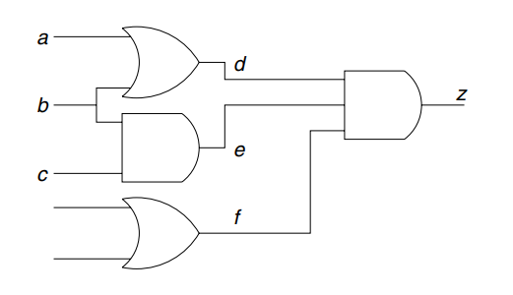
03 针对组合逻辑单点故障的ATPG设计 – 动态逻辑预测
动态逻辑预测（Dynamic Logic Implications）：
动态逻辑预测是在ATPG进行过程中完成的
考虑最基本的与门c=a·b，c=0并不意味着a或b的值能确定，但如果补加一条a=1，则马上能够断定b=0。这意味着b的值是需要其他门的情况来辅助判定的。
考虑右图，给定c=1
如需z=0，则d或e至少一个为0：
d=0意味着a=b=0
e=0意味着b=0
以上两者的交集为b=0，则给定c=1时z=0的动态逻辑预测是b=0。
考虑右图，给定b=D
如需D能传播到z，则d或e至少一个为D
d=D意味着a=0
e=D意味着c=1
无论以上两者哪个成立，f都需为1，因此给定b=D时能传播到z的动态逻辑预测是f=1。

Slide 37
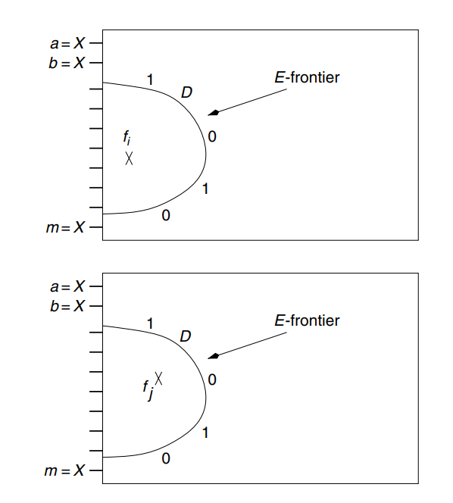
03 针对组合逻辑单点故障的ATPG设计 – 动态逻辑预测
动态逻辑预测（Dynamic Logic Implications）：
Hamzaoglu的推广：对于所有D-前沿中的门，每个门都有若干可行的赋值；为了保证至少有一个门的故障影响能传播到原始输出，这些赋值的交集即是必须的赋值。
Giraldi基于动态学习的评估前沿（Evaluation Frontier, E-前沿）：
设已经为故障fi学习了一组E-前沿，并且fi的相应决策树可用
对于不同的故障fj，如果学习了类似的E-前沿（至少具有如图所示的一种故障影响），则fj决策树的子树可以直接从fi决策树中的子树进行复制，E-前沿被映射到该树。
只关心左侧的三个门，不关心E-前沿右侧的情况。
这使得故障传播可以直接借鉴其他地方的故障传播方案。

Slide 38
时序ATPG设计
04

Slide 39
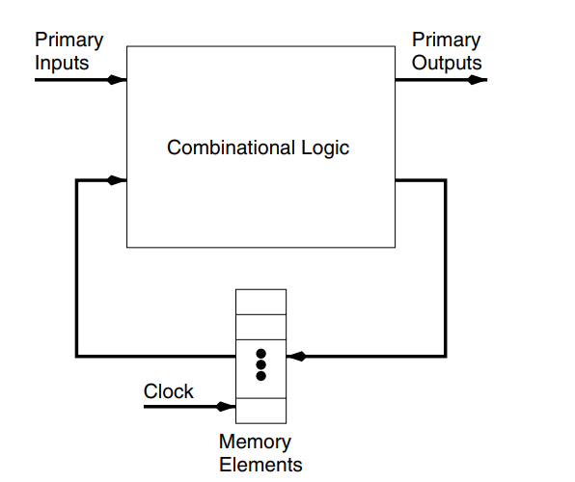
04 时序ATPG设计 – 时钟延展
时钟延展（Time Frame Expansion）：
在时序逻辑的情况下，一个向量可能不足以检测目标故障，因为激励和传播条件可能需要将一些触发器值指定为特定值。
ATPG 首先尝试通过几个时钟周期将故障影响传播到原始输出，并将所有中间触发器值传播回时钟周期0。然后，ATPG 继续证明所有伪原始输出值的合理性。
举例：如果故障影响已向前传播了三个时钟周期1、2和3。现在在周期4中，假设ATPG成功将故障影响传播到原始输出（即已在此时解出解向量），那么它就必须返回到周期3，以确保在3和4的边界处分配给触发器的值确实是合理的。而且，它必须对0-2也执行这个检查，否则如果在任何一个周期发生冲突，最后计算出的解向量都是无意义的（即需要回溯尝试其他解）。

Slide 40
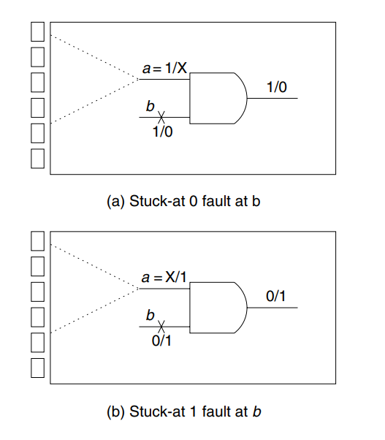
04 时序ATPG设计 – 五值代数的不完备性
五值代数的不完备性：
一般认为，在时序电路中，五值代数是不完备的，通常使用九值代数。这是因为：
输入上对应的故障值与无故障值可能具有不同的逻辑值，例如为了Justify g=1，可能需要的故障值并不一定为0，还可以为X，等等；
另外，Justify可能有多解，即多种Justify方案都能把故障传播到主输出
时序ATPG的复杂度远高于组合ATPG，因此需要更多的学习，例如：
如果某些子集是不可到达的，则该信息可用于允许ATPG在中间状态不可到达时更快地回溯。
如果已经成功计算了状态S的Justify时序，并且不同的待测故障需要相同的状态S，则可以使用之前的时序来指导搜索。

Slide 41
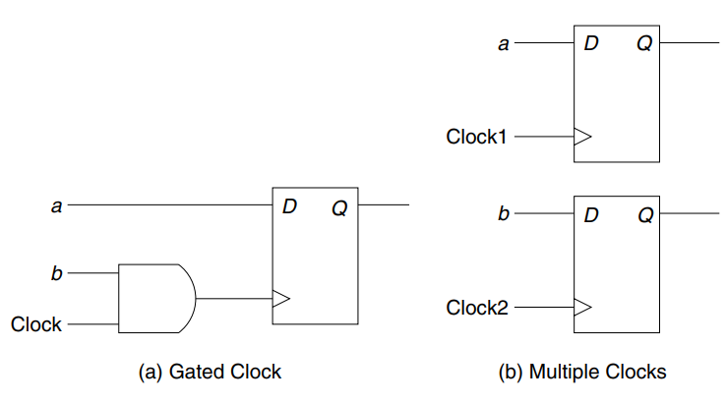
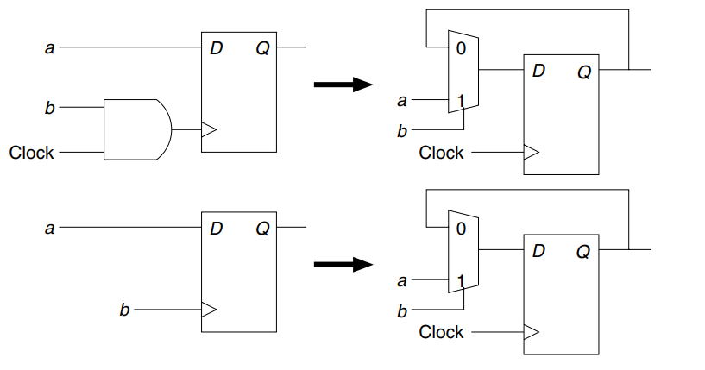
04 时序ATPG设计 – 门时钟与多时钟问题
门时钟与多时钟问题：
时序ATPG一般假设时序电路中只包括单个时钟，但这是不一定的，因为门时钟和多时钟正在成为时序电路的主流。
为了解决问题，一般的做法是多时钟电路转化为等效的单时钟电路，或通过增加复用器来把门时钟转化为普通时钟。但这种修改仅限于检测单点故障，并不一定适用于其他故障的检测。

Slide 42
对无法测试的故障进行识别
05

Slide 43
05 对无法测试的故障进行识别
对无法测试的故障进行识别：
分类：
无法激发故障的情况
无法将故障效果传播到原始输出的情况
（时序电路中）以上两者无法同时实现的情况
成因：
在组合电路中，不可测试的故障是由于电路中的冗余（redundancy）引起的；
在时序电路中，不可测试的故障还可能是由于存在无法到达的状态或不可能的状态转换而导致的。
设计中存在不可测试的故障，会降低ATPG工具的性能，因为ATPG将整个空间搜索完全，然后才能将此类故障判定为不可测试。因此，如果能提前识别好不可测试的故障，就能提升ATPG工具的性能；此外还能减小芯片面积、减小电路功耗与延迟、降低对检测其他普通故障的妨碍。
识别方法分为面向故障识别、无关故障识别（通常基于冲突分析）和混合识别三种。

Slide 44
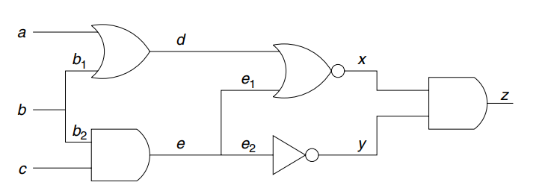
05 对无法测试的故障进行识别 – 单线冲突分析
单线冲突分析（Single-Line Conflict Analysis）：
对每个门，需要计算的集合：
S0：这个门置0时无法检测的故障集合
S1：这个门置1时无法检测的故障集合
示例：
b=1时d只能为1，因此d的stuck-at 1故障无法检测，b的S1中包括d stuck-at 1
b=1时d只能为1，x只能为0，z只能为0，因此y的stuck-at 0和stuck-at 1两种故障都无法传播到z，b的S1中包括它们
基于单线冲突分析的一些工具：
FIRE：利用单线冲突分析进行无法测试的故障识别
FILL&FUNI：利用单线冲突分析进行时序电路中无法测试的故障识别（单线冲突分析可以适配到时序电路中的触发器上，且时序电路中的任何非法状态都被认为是不可能的赋值，而涉及这种赋值的故障都被认为是无法检测的）
MUST：基于FIRE的一种混合识别方法，但内存要求大

Slide 45
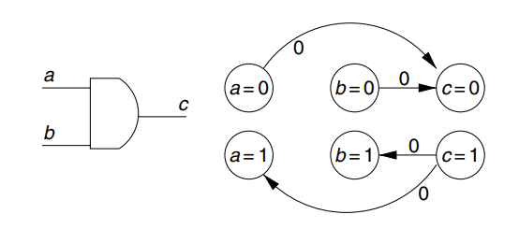
05 对无法测试的故障进行识别 – 多线冲突分析
多线冲突分析（Multiple-Line Conflict Analysis）：
目标：发现单线冲突分析无法发现的更多无法测试的故障，同时保证复杂度尽可能低
考虑一个与门：
冲突的赋值组合包括：{a=0, a=1}， {b=0, b=1}， {c=0, c=1}
能从以上冲突推出的冲突包括：{a=0, c=1}，{b=0, c=1}
不能推出的冲突包括：{a=1, b=1, c=0}，这个冲突需要同时计算Impl[a=0]， Impl[b=0]， Impl[c=1]，即需要多线冲突分析进行解决。

Slide 46


05 对无法测试的故障进行识别 – 多线冲突分析
多线冲突分析（Multiple-Line Conflict Analysis） ：
对每个门，需要计算的集合：
S0：a门置0时无法检测的故障集合
S1：b门置0时无法检测的故障集合
S2：c门置1时无法检测的故障集合
最大局部冲突计算：根据已知不能用单线方法分析到的冲突，推出它们对应的故障
求取所有赋值的Impl集合和单线冲突分析能分析到的冲突
对于上述冲突没有覆盖到的冲突（如$a=v$），求取$a=\overline{v}$才能检测的故障
这些故障的交集即是无论如何都无法检测的故障
这个算法的复杂度基本上是线性的

Slide 47

05 对无法测试的故障进行识别 – 多线冲突分析
多线冲突分析（Multiple-Line Conflict Analysis） ：
非终止必要条件集合（Nonterminating Necessary Condition Set，NTC）：对于$赋值a=v ，$非终止必须条件合集指的是实现这个赋值必须满足的条件。然而，这当中可能有些条件，要满足的话，需要进一步满足其他条件。
终止必要条件集合（Terminating Necessary Condition Set，TNC）：对于$赋值a=v ，$非终止必须条件合集指的是实现这个赋值必须满足的条件，且这些条件并不进一步需要其他的条件来满足。
相关元素（Related Elements）：若门a和门b之间至少有一条拓扑路径相连，则它们是相关元素
引理：对于两个构成相关元素的门a和门b，如果存在某个赋值g=u，使得a=v在它的TNC中，b=w在它的NTC中，则集合Impl[a, $\overline{v}$]一定能包含Impl[b, $\overline{w}$] 。
证明：由于a、b是相关元素，因此a=v一定是b=w的先决条件，[b, w, 0]→[a, v, 0]；由逆否命题知[a, $\overline{v}$, 0]→ [b, $\overline{w}$, 0]，故证毕。
因此，利用TNC进行多线冲突分析，能识别到的无法测试的故障的集合，一定能包含利用NTC进行多线冲突分析能识别到的无法测试的故障集合。

Slide 48


05 对无法测试的故障进行识别 – 多线冲突分析
多线冲突分析（Multiple-Line Conflict Analysis） ：
多线冲突分析算法流程：
对于任给的赋值语句g=val，找到它的TNC
改g= $\overline{val}，$意味着TNC中的所有赋值都和g= $\overline{val}$冲突
对于TNC中的任何赋值语句a=w，找到它对应的a= $\overline{w}$导致的不能测试的故障（注意：由于所有的a=w都成立就意味着g=val成立，因此根据逆否命题知， g= $\overline{val}$成立意味着至少有一个a=w不成立，即至少有一个a= $\overline{w}$成立）
这些故障的交集，即是g= $\overline{val}$导致的不能测试的故障。（即，无论哪个a= $\overline{w}$成立，都不能测试的故障）

Slide 49
基于模拟的ATPG设计
06

Slide 50

06 基于模拟的ATPG设计 – 基于遗传算法的ATPG
基于遗传算法（GA）的ATPG ：
个体：组合电路测试中的测试向量
个体中的每个字符：原始输入
进化过程：逻辑模拟/故障模拟
通过不断执行进化过程，生成最合适的测试向量

Slide 51

06 基于模拟的ATPG设计 – 基于遗传算法的ATPG
基于遗传算法（GA）的ATPG ：
示例1：以故障模拟作为遗传算法的适应度计算方法
对整个种群，以轮盘方式取两个个体作为亲代，按照交叉互换概率决定是直接得到两个子代还是交叉互换出两个子代，并分别变异
以所有如此生成的子代（其个数应当与亲代一致）构成下一代，计算其适应度
将适应度最高的子代放入测试集，并以下一代为亲代继续进化
选择压力（selection pressure）：种群收敛到n个类似个体的驱动力。选择压力越大，种群收敛越快。
一般认为，当种群内各个个体适应度方差很高时，带放回的轮盘方式比二叉锦标赛树方式更能提供选择压力；否则， 当种群内各个个体适应度方差较低时，二叉锦标赛树能提供更大的选择压力。
不过，二叉锦标赛树由于做出了比较，因此更能提供适合的个体作为亲代。

Slide 52


06 基于模拟的ATPG设计 – 基于遗传算法的ATPG
基于遗传算法（GA）的ATPG ：
交叉互换（crossover）：
单点交叉：两个亲代随机选择点r处交叉，第一个子节点从父节点1继承前r位，从父节点2继承剩余位，而第二个子节点从父节点2继承前r位，从父节点2继承剩余位。
双点交叉：即选择两点而非一点
均匀交叉：首先随机生成交叉掩码，若交叉掩码中某位为1，则交换两个亲代的对应位。
变异算子（mutation operator）：
随机选择某一位
按概率选择是否反转该位的值
如果太小，交叉互换后产生的子代可能很少看到任何突变。
如果太大，可能会发生太多的随机扰动，并且在几代之后相似性可能很快就会消失

Slide 53
06 基于模拟的ATPG设计 – 基于遗传算法的ATPG
基于遗传算法（GA）的ATPG ：
与种群密度（population）有关的问题：
种群密度应当是个体长度的函数，而在时序电路中，个体长度是原始输入个数和测试时序长度的乘积
种群密度应当保证种群多样性，但也不宜太大（否则适应度计算的开销也会过大）
与编码相关的问题：
二进制编码中，个体只是测试向量（或者在时序电路的情况下是向量序列）本身
非二进制编码中，多位组合成一个位，并由字母表中的单独字符表示
非二进制编码需要：
单独的运算符
更大的群体规模和变异率
确保交叉互换只发生在“多位组合”的边界
主要影响参数：种群密度、迭代次数、交叉互换概率、变异概率

Slide 54


06 基于模拟的ATPG设计 – 基于遗传算法的ATPG
基于遗传算法（GA）的ATPG ：
与适应度计算有关的问题：
如果某一代各个个体的相似度太高，而适应度计算方法又不合适，那就很难挑选出“更适应”的作为亲代
不能“非黑即白”：如果目标故障被激发，个体的适应度等于1，否则为0，这种适应度赋值法肯定是不可取的（很明显，某些个体可能比其他个体更“接近”激发目标故障）
适应度=α×能检测到的故障数+β×能激发的故障数
适应度可以测量个体生成的电路中存在的$D$或$\overline{D}$的数量，以及与它们已传播到的路径相关联的可观测性的值。
或可考虑将ATPG过程分为不同的阶段：
第一阶段：找到尽可能多的故障
第二阶段：针对每个故障尝试激发（如右图，Case 1就比Case 2“接近”激发目标故障）

Slide 55

06 基于模拟的ATPG设计 – 基于遗传算法的ATPG
基于遗传算法（GA）的ATPG ：
典型样例：
Srinivas & Patnaik：测试集大、覆盖率高
CRIS：每一代进化出两个个体，以一定的概率替换最不适应的个体；适应度计算只需要逻辑模拟，计算成本大幅降低
GATTO：针对时序电路，基于测试生成过程中故障传播阶段；在某些电路上比CRIS的覆盖率更高
Pomeranz & Reddy：种群规模动态增加，交叉互换仅限于原始输入组的边界。其主要参数如下图所示
GATEST：采用无替换的锦标赛树选择和统一交叉互换，并将ATPG分为四段：
一阶段：初始化所有触发器，适应度为被初始化的触发器个数的函数
二阶段：检测尽可能多的故障，适应度为检测到的故障数和传播到触发器的故障数的函数
三阶段：仍然尝试检测尽可能多的故障，但将适应度函数改为检测到的故障数、传播到触发器的故障数和有故障/无故障的各种电路活动数的函数
四阶段：将向量序列用作个体，适应度函数与第二阶段类似，只是还考虑了测试序列长度

Slide 56
进阶的基于模拟的ATPG
07

Slide 57


07 进阶的基于模拟的ATPG – 在GA中加入种子序列
在GA中加入种子序列：
为了解决某些困难的故障，GA中可以手动加入一些序列作为初始亲代，这种序列称为种子（seeding）。如果先前已经确认某些序列能成功地传播故障，那么将这些序列作为种子安排到初始亲代中，可能会对遗传算法有很大帮助。
在ATPG前添加一个预处理步骤，以生成种子
本质上，将故障效应从触发器传播到原始输出，与试图区分电路中的两组状态相同
可区分（distinguishable）：如果存在有限序列T，使得从状态S1开始应用T观察到的输出序列，不同于从状态S2开始应用T观察到的输出序列，则认为S1和S2是可区分的
候选区分序列（candidate distinguishing sequence）：如果存在这样的序列T，则T是状态S1和S2的候选区分序列。
对于大多数情况，区分序列能有效保证故障传播到原始输出。因此，即便我们不可能为每个可能的状态对生成区分序列，我们也可以通过搜索等方式简单地寻找那些适用于区分许多状态对的区分序列。为了避免区分序列的数据库过于庞大，可以进行动态修剪。

Slide 58


07 进阶的基于模拟的ATPG – 在GA中加入种子序列
在GA中加入种子序列：
DIGATE & STRATEGATE：
DIGATE：故障覆盖率高，但在某些情况下会失效（例如当故障没有激活任何触发器时）
STRATEGATE（基于DIGATE的扩展）：由于存储大型时序电路的完整信息、存储能达到每个可达状态的序列信息都是不可行的（指数级别存储量），因此STRATEGATE使用了线性的状态列表来进行指导。STRATEGATE实现了更高的故障覆盖率，也实现了更高的测试压缩率。
起始状态：测试集中当前向量集达到的当前状态
目标状态：假设向量i和k结束时是起始状态，则j和l是目标状态（分别经过T1和T2时间）。
STRATEGATE 会尝试通过遗传算法，设计从i到j（从k到l）的序列：首先从已访问过的状态表中收集与目标状态相似的状态集合，将与这些状态相对应的序列播种到 GA 中，尝试为目标状态设计有效的调整序列。
单时间帧（single-time-frame）：GA发现调整序列不可能设计出来的时候，进入这一模式。该模式下，GA尝试导出一个由原始输入和触发器值组成的单时间帧向量，由此进行合理性推导，并适当放宽某些值为不关心，以尽量将合理性传播下去。

Slide 59

07 进阶的基于模拟的ATPG – 基于逻辑模拟的ATPG
基于逻辑模拟的ATPG：
复位信号屏蔽（reset signal masking）：识别可以重置某些触发器的信号，避免它们出现在原始输入
分组（partitioning）：同时考虑电路的所有状态，可能会对测试生成产生误导，且其中有些不重要的状态会对其他状态产生“噪音”。 因此，对不同状态进行分组，有助于消除这种影响，并在搜索空间的扩展中提供更好的指导。
算法流程：
识别需要屏蔽的复位信号
对触发器进行分组
循环产生能最大化扩展搜索空间的向量（这一过程中需要用到复位信号屏蔽和分组的信息，且在必要时需要重新分组）

Slide 60
07 进阶的基于模拟的ATPG – 基于频谱的ATPG
基于频谱（spectrum）的ATPG：
底层时序电路被视为可从其输入/输出信号识别和预测的黑盒系统。此时，时序系统的测试就变成了构建一组波形的问题，当将这些波形应用于电路的原始输入时，可以通过激励和传播电路中的许多故障来实现高故障覆盖率。
应用静态测试集压缩方法，过滤到不必要的噪声，使频谱更窄，信号更清晰。
最初测试集仅由随机向量组成，调用静态压缩进行滤波，而后利用Hadamard变换进行原始输入识别以获得每个主输入的主频率分量。根据这一结果进行测试向量生成。

Slide 61
基于混合确定性和仿真的ATPG
08

Slide 62

08 基于混合确定性和仿真的ATPG
基于混合确定性和仿真的ATPG：
确定性ATPG更适合控制主导型电路，而基于仿真的ATPG在数据主导型设计中表现更好
GA-HITEC混合测试生成器：使用确定性算法进行故障激发和传播，得到原始输入处的向量，并使用GA进行状态验证。如果GA不成功，则使用确定性程序进行状态证明；如果GA找到了能证明目标状态合理的序列，则将该序列与原始输入处的向量连接，作为完整的测试序列。
适应度函数：测量最终状态与目标状态的匹配程度，其中触发器与无故障电路的匹配个数占90%权重，与有故障电路的匹配个数占10%权重。（“匹配”指触发器不关心或达到了与目标相同值的情况；如果无故障状态和故障状态都匹配，则适应度将等于电路中触发器的总数。）

Slide 63

08 基于混合确定性和仿真的ATPG – ALT-TEST混合
ALT-TEST混合：
确定性测试生成器：使用GA-HITEC。这部分调用频率很低
ALT-TEST在基于GA的测试生成和确定性测试生成之间反复交替，但仅针对GA测试生成无法发现的故障使用确定性测试生成器，而它导出的序列又都会导回GA作为种子。（因此，确定性测试生成器可以被视为“外部引擎”，其目的主要是将GA引导至尚未访问到的状态空间）
ALT-TEST的三个阶段（每个阶段都先使用GA，直至没有很多改进再使用确定性算法）
尝试从故障列表中检测尽可能多的故障
尝试最大化访问状态的数量，并将故障影响传播到触发器
尝试检测剩余故障，并访问新状态
适应度函数：
P1：检测到的故障数
P2：故障影响传播到的触发器数
P3：访问的新状态数
P4：设置为“难以控制”的触发器数
第一阶段：80%P1+10%P2+10%(P3+P4)
第二阶段：10%P1+45%P2+45%(P3+P4)
第三阶段：40%P1+20%P2+40%(P3+P4)

Slide 64
08 基于混合确定性和仿真的ATPG – ALT-TEST混合
ALT-TEST混合：
初始种群设定：
前一次GA （或确定性算法）运行得出的最佳序列
适应度值不低于前一次最佳适应度一半的序列
实在需要的情况下，允许填充随机序列
ALT-TEST的GA不针对单个故障，而是尝试检测任何个体的尽可能多的故障；即，选择故障列表中未检测到的若干故障作为目标故障时，群体中的所有个体都会针对这同一组故障进行GA运行。
如果最佳序列总共检测到的故障不如目标故障多，则可能还会激发一些其他故障，并将其传播到该序列末尾的一个或多个触发器；如果最佳序列总共检测到的故障比目标故障多，则按能传播到的触发器的数目从高到低进行选取。
GA阶段结束后，进行确定性测试，生成的序列也被输入下一轮GA中作为种子，以期能够扩展搜索空间。

Slide 65
非单点故障的ATPG
09

Slide 66
09 非单点故障的ATPG – 延迟故障的ATPG
延迟故障的ATPG：
需要存储两个向量，其中第一个用于初始化，第二个用于启动待测路径上的信号转换。
on输入与off输入：对于一个路径P的所有输入，如果它在这个路径上就是on输入，否则是off输入
应用方式：
捕获时启动，又称宽边（broadside）或双捕获（double-capture）
第一个n位向量需要被缓慢扫描到电路中
后续应用创建转换的高速时钟来捕获响应
转移时启动，又称倾斜负载（skewedload）
n位向量的前n−1位以低速移入，第n位用于启动转换
后续的向量是第一个向量的移位版本，因此也可以高速读入
增强扫描
两个向量都要存储在存储器中，第一个用于初始化，第二个扫描完成后立即开始捕获。
这个方法能实现最高的故障覆盖率，但也消耗了最高的芯片面积
路径延迟故障可以通过具有不同质量的不同测试向量对来检测，亦即某些测试向量具有一定适用条件。

Slide 67


09 非单点故障的ATPG – 延迟故障的ATPG
延迟故障的ATPG：
路径延迟故障的分类：
静态敏感（statically sensitizable）： P的所有off输入都可对应于某个测试向量的非控制值
静态不敏感（statically unsensitizable）：P的所有off输入都不能被justify到对应的非控制值
例如，左下图中的off输入d，由于第二个向量不是非控制值，因此整个电路是静态不敏感的
单路敏感（single-path sensitizable）：P的所有off输入的值可以在两个向量中都设置为它们的非控制值
这个要求是过于严格的，不必所有off输入的值全部都能设置为非控制值，也可以进行检测
如右下图，信号a和e的值可以在第一个向量中放宽，因为b到d、f到g的下降转换过程独立于第一个向量中a和e的值
对于形如右下图的情况（这种路径称为稳定可测路径），我们有如下结论（稳定敏感条件）
当P的on输入是从控制到非控制的转换，且off输入的第二个向量的值是非控制值时，其第一个向量中的值可以是X（不关心）。
当P的on输入是从非控制到控制的转换时，off输入两个向量的值必须都是稳定的非控制值。

Slide 68

09 非单点故障的ATPG – 延迟故障的ATPG
延迟故障的ATPG：
标准放宽（非稳定敏感条件）的示例：
假设信号a是某个路径上的on输入，b是off输入。电路为与门，控制值为0。
在之前的标准中，由于on输入从非控制值变为控制值，所以off输入必须处于稳定的非控制值。
如前所述，这样的限制能够确保经过a的路径可被测试。然而，如果不可能进行这样的测试（即如果b输入确认没有延迟故障），则可以稍微放宽稳定非控制值。
非稳定可测路径的每个off输入的值标准为：无论打开输入上的转换如何，关闭输入的第一个向量中的值可以是“don” t care”，第二个向量中的值是非控制值。

Slide 69

09 非单点故障的ATPG – 延迟故障的ATPG
延迟故障的ATPG：
与单点故障不同，对于给定的目标路径P，我们需要为P生成具有两个向量的测试向量对。
两个向量分别生成时，每个信号可以是0、1 或 X。生成的向量对必须确保在P的开头就启动转换，并且所有off输入都视情况遵守稳定敏感或非稳定敏感条件。
两个向量同时生成时，规定以下的信号逻辑值：
S0：起始和结束值都是0
S1：起始和结束值都是1
U0：无所谓起始，但结束值是0
U1：无所谓起始，但结束值是1
XX：无所谓起始和结束（不关心）
RESIST算法：从每个原始输入开始，以深度优先的方式遍历电路。 一旦完成了从原始输入到原始输出的完整路径P的测试，就调用回溯并尝试与P不同的不同路径P2。
决策树可以在不同路径之间共享。
如果发现某个子路径不可测试，则共享相同初始路径的所有子路径都不可测试。

Slide 70


09 非单点故障的ATPG – 跳变故障的ATPG
跳变故障的ATPG：
引理：
跳变故障既可以稳定产生，也可以不稳定产生。甚至，当它在原始输入产生时，既不算稳定又不算不稳定。
可检测的跳变故障必然可以通过稳定或不稳定的方法检测出来，但在它能传播到原始输出的时候，则并不一定需要通过两种方法。
上述两个引理得出的结论是：跳变故障的启动和传播都可以通过多个路径来完成，并且没有任何路径可以被鲁棒或非鲁棒地测试。因此这种故障需要使用增强的ATPG，难以使用普通的延迟故障ATPG进行检测。

Slide 71

09 非单点故障的ATPG – 基于单点故障ATPG检测跳变故障
基于单点故障ATPG检测跳变故障：
将跳变故障视为两个单点故障
例如，缓升故障可以被建模为在第1个时刻激发故障a stuck-at 0，并在第2个时刻检测故障a stuck-at 1。换句话说，激发需要设置a stuck-at 0，而测试需要设置a stuck-at 1并将其效果传播到可观察点。
对于捕获时启动或转换时启动，必须同时处理两个时间范围。
对于增强扫描测试，由于两个向量都必须存储，因此所存储的信息存在相当大的冗余。
例如下面的测试序列示例，如果V2和V3用一个标记位标记运行两次，就不用重复存储了
跳变测试链（transition test chains）：除了开头和结尾的向量，所有其他向量都执行两次的测试序列。

Slide 72


09 非单点故障的ATPG – 基于单点故障ATPG检测跳变故障
基于单点故障ATPG检测跳变故障：
基于加权跳变图的跳变测试链
结点：测试集中的向量
有向边：表示存在这样的跳边测试向量对
权重：这个向量对能够测试的故障数目
定理：对于Vi/Vj和Vj/Vk这两个向量对，不可能有故障被它们同时检测
一个简单的图遍历算法（如右下）：从边权最大的边开始插入，在其所有后继边中找到边权最大的作为下一个插入的边，以此类推。
欧拉路径（Eulerian Trail）：每条边都恰好能遍历一次的路径
加权跳变图中，如果能找到欧拉路径，那这条路径一定是最佳的测试序列
但是，由于遍历一条边之后，可能其他边的权重会降低，因此需要实时更新图，删除边权为0的边。这会导致很高的开销，因此一般采用的方法是定期更新图（而非每遍历一条边都更新图）。

Slide 73

09 非单点故障的ATPG – 基于单点故障ATPG检测跳变故障
基于单点故障ATPG检测跳变故障：
加权跳变图的构建算法：
输入：单点故障测试向量集T={T1, … , TN}
进行跳变故障模拟（使用T1/T2, ... , TN-1/TN这样的向量对）
记录无法检测的跳变故障UT
对于UT中的缓升或缓降故障，将其转换为单点故障，得到集合US
对US中的单点故障进行故障模拟，其中不能进行故障压缩
对其中每个故障f，记录T中能激发和检测它的向量
对T中每个向量v，记录它能激发和检测的故障
对所有的向量对Ti/Tj，插入有向边并赋权
如果Ti能查出X/0故障，Tj能查出X/1故障，则Ti/Tj向量对就能查出X点的跳变故障

Slide 74


09 非单点故障的ATPG – 桥接故障的ATPG
桥接故障的ATPG：
实际上只有在芯片上局部接近的信号更有可能被桥接，因此桥接故障的总数可以减少为与电路中的信号数量成线性关系。
常见的桥接故障模型（如右）
反馈桥接：电桥输出结果反而会导致输入改变的情况（如右下）
如果abc=110，则在无故障电路中z=0
如果a和z出现AND电桥，则a=0会使z=1，又会使a=1，进而z=0，无限循环。
桥接故障的ATPG类似于时间上受限的单点ATPG
例如，当测试x和y的AND电桥时，必须在y=0时检测到x/0或在x=0时检测到y/0。
可以修改传统的单点ATPG以处理上述限制，也可以针对其他桥接类型修改 ATPG。

Slide 75
测试生成的其他领域
10

Slide 76

10 测试生成的其他领域 – 测试压缩
测试压缩：
静态压缩：在ATPG生成测试集后，组合和删除某些向量。
对测试向量组进行静态压缩，涉及对所有故障进行最小覆盖（如右，选v3+v4即可）
动态压缩：在ATPG运行中尝试压缩
动态压缩试图智能地填充向量中的“不关心”位，以便可以检测到更多未检测到的故障
时序电路可能不方便进行压缩，因为有些向量不方便删除。

Slide 77
10 测试生成的其他领域 – N-检测的ATPG
N-检测的ATPG：
定义：故障要检测到N次才停止检测
需要在给定的故障模型下，使用不同的向量，实现多次检测到故障。
测试集大小基本上与N呈线性关系

Slide 78
10 测试生成的其他领域 – 非循环时序电路
非循环时序电路：
这类电路通过展开各个时刻可以转换为组合电路，其中展开次数等于设计的时序深度。
对于展开的电路，该电路本质上是组合的，不需要时序ATPG。 然而，原始设计中的故障可能会成为展开电路中的多重单点故障，因此对这类电路采用的ATPG必须能检测出这种多重故障。

Slide 79
10 测试生成的其他领域 – 高层ATPG设计
高层ATPG设计：
优点：电路原语更少、更容易访问电路功能信息
方法：
以VHDL、Verilog或SystemC等语言描述出电路，并读入设计
对于不是布尔值的信号，需要改变调整值和传播故障效应的方法，使之能在整数级别上进行。回溯机制也可能需要修改。
可以考虑使用有限状态机（FSM）简化电路描述，但当FSM很大时可能无法使用，且这样生成的测试集也可能很大。

Slide 80
感谢聆听！
报告人：丁浩宸

